Slide 1




Tập đọc
Notes:
Xin chào các bạn học sinh lớp 4 Chào mừng các bạn đến với lớp học trực tuyến. Cô tên là Nguyễn Thị Quỳnh Như. Và hôm nay cô sẽ hướng dẫn các bạn tiết tập đọc nhé. Để học tập thật tốt trong tiết này, các bạn cần có Sách Tv lớp 4 tập 1, bút chì, bút hightlight và thước kẻ để ghi chú, gach chân những từ khó, câu trả lời. Đặc biệt là phải ngồi học nghiêm túc và tập trung nghe giangr nhé. Trước khi bắt đầu bài mới, cô muốn giới thiệu đến các bạn 1 bức ảnh. Các bạn hãy xem và cho cô biết bức ảnh này chụp cảnh gì?

Slide 2
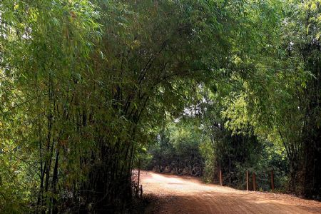
Notes:
Chắc hẳn các bạn đều có câu trả lời rằng đây là bức ảnh chụp cảnh những lũy tre xanh. Những Lũy tre xanh này là 1 nét đặc trưng và quen thuộc của làng quê Việt Nam đấy các bạn à. Ngoài ra Tre còn là biểu tượng cho phẩm chất đặc sắc nhất của con người Việt Nam ta.

Slide 3


Thứ tư ngày 28 tháng 9 năm 2022
Tập đọc
Tre Việt Nam
Notes:
Để biết đó là những phẩm chất gì chúng ta cùng tìm hiểu qua bài Tập đọc Tre Việt Nam do nhà thơ Nguyễn Duy sáng tác sách Tv lớp 4 tập 1 trang 41, 42. Cô mời các bạn mở sách ra chúng ta bắt đầu

Slide 4
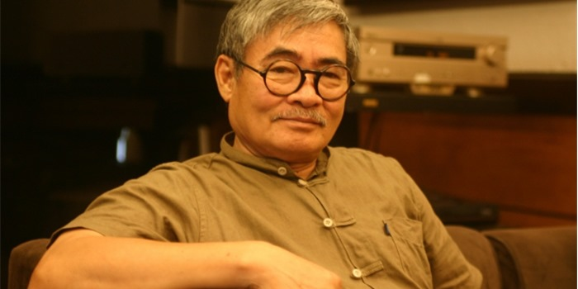
Nhà thơ Nguyễn Duy
Ông sinh năm 1948 , là một trong những nhà thơ trưởng thành trong kháng chiến chống Mỹ. Là gương mặt tiêu biểu của lớp nhà thơ trẻ yêu nước lúc bấy giờ. Bài thơ Tre Việt Năm cũng đc được sáng tác vào thời điểm đó và là 1 trong những bài thơ nổi bật nhất của ông – thể hiện 1 cách nhìn, 1 lối so sánh độc đáo.

Slide 5

Tập đọc
Tre Việt Nam
Nguyễn Duy
1. Luyện đọc
2. Tìm hiểu bài
3. Luyện đọc hay
Notes:
Tiết Tập đọc hôm nay chúng ta sẽ có 4 hoạt động. ……. Chúng ta cùng bắt đầu hoạt động 1.

Slide 6
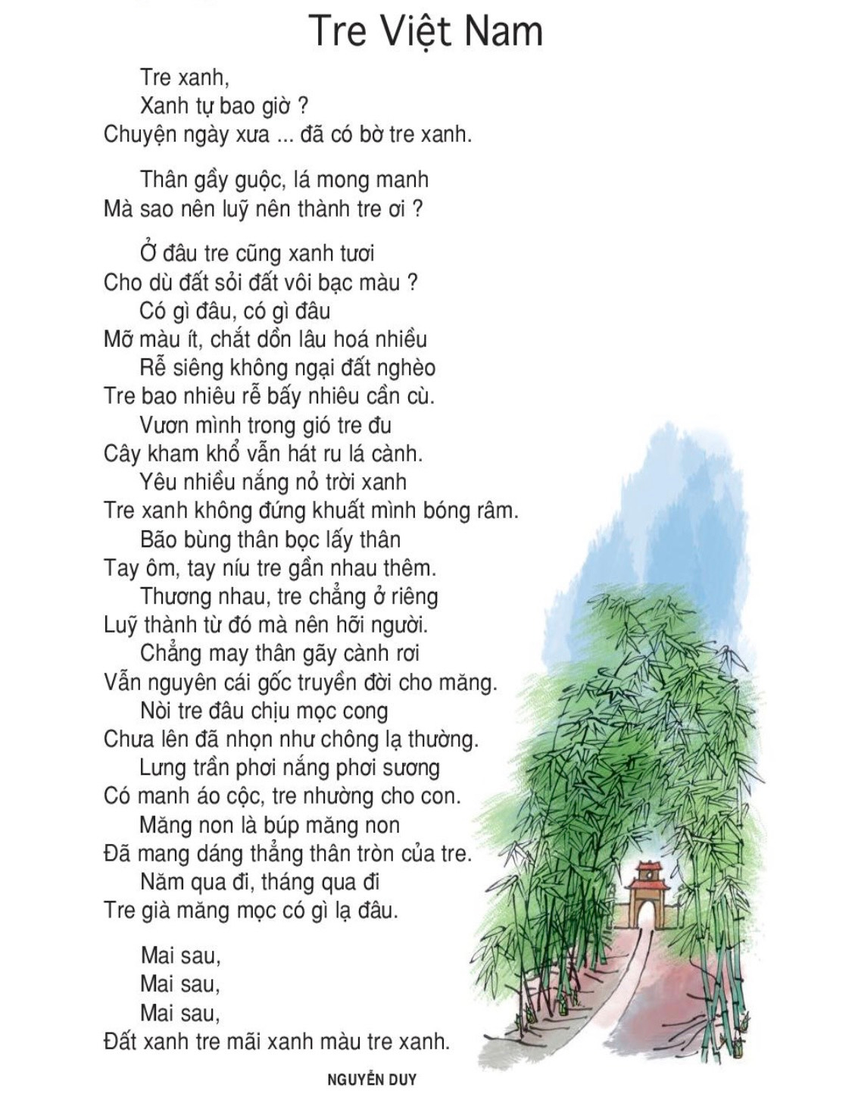


Slide 7




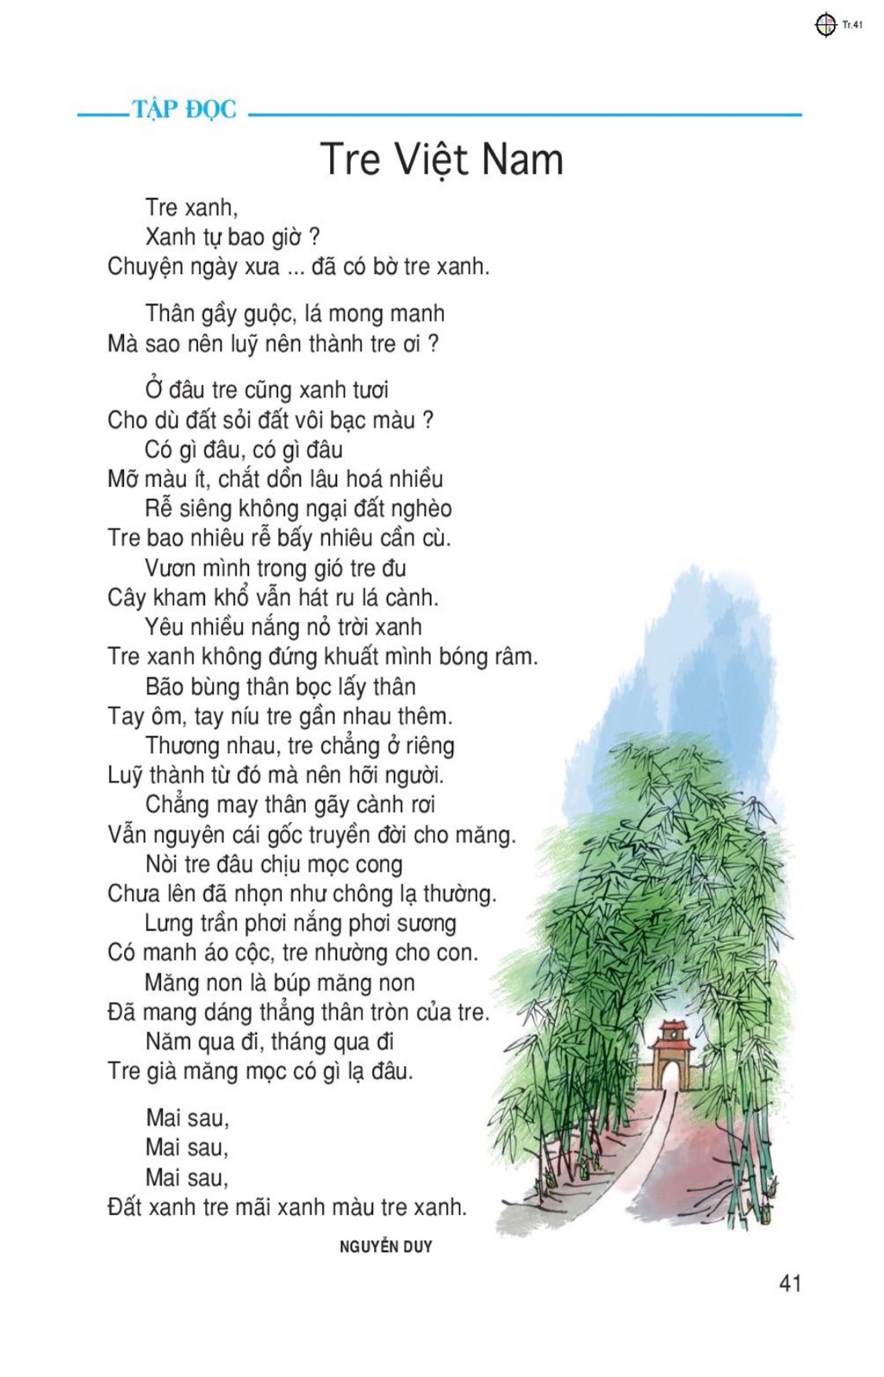
Tập đọc
Tre Việt Nam
Nguyễn Duy
Đoạn 1: “Tre xanh…nên thành tre ơi ?”
Đoạn 2: “Ở đâu …. hát ru lá cành”
Đoạn 3: “Yêu nhiều…truyền đời cho măng”
Đoạn 4 : Phần còn lại

Slide 8

Tre Việt Nam
Tre xanh,
Xanh tự bao giờ?
Chuyện ngày xưa …đã có bờ tre xanh
Thân gầy guộc, lá mong manh
Mà sao nên lũy nên thành tre ơi?
Yêu nhiều nắng nỏ trời xanh
Tre xanh không đứng khuất mình bóng râm.
Bão bùng thân bọc lấy thân
Tay ôm, tay níu tre gần nhau thêm.
Thương nhau tre chẳng ở riêng
Lũy thành từ đó mà nên hỡi người
Chẳng may thân gãy cành rơi
Vẫn nguyên cái gốc truyền đời cho măng.
Ở đâu tre cũng xanh tươi
Cho dù đất sỏi, đất vôi bạc màu?
Có gì đâu, có gì đâu?
Mỡ màu ít, chắt dồn lâu hóa nhiều
Rễ siêng không ngại đất nghèo
Tre bao nhiêu rễ bấy nhiêu cần cù
Vươn mình trong gió tre đu
Cây kham khổ vẫn hát ru lá cành.
Nòi tre đâu chịu mọc cong
Chưa lên đã nhọn như chông lạ thường
Lưng trần phơi nắng, phơi sương
Có manh áo cộc tre nhường cho con
Măng non là búp măng non
Đã mang dáng thẳng thân tròn của tre
Năm qua đi, tháng qua đi
Tre già măng mọc có gì lạ đâu
Mai sau,
Mai sau,
Mai sau
Đất xanh tre mãi xanh màu tre xanh.
Nguyễn Duy

Slide 9
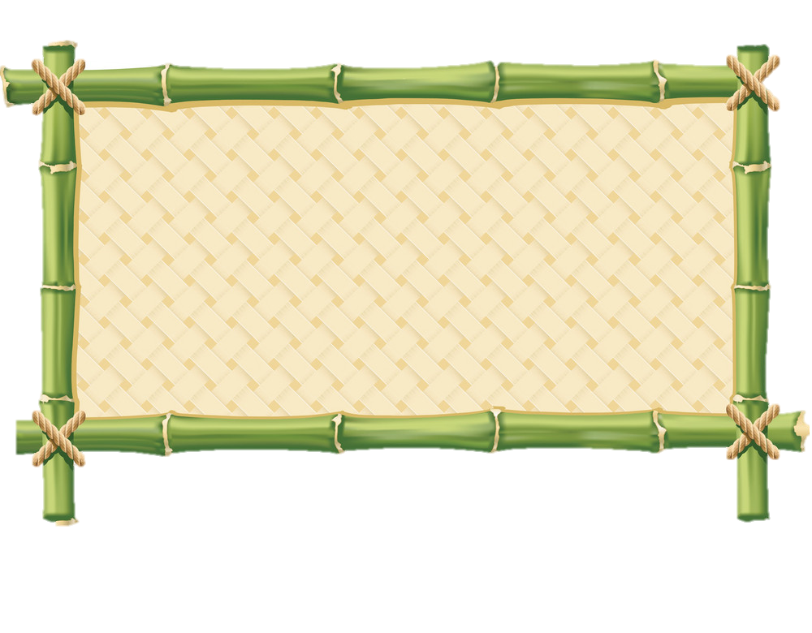
Tập đọc
Tre Việt Nam
Nguyễn Duy
Luyện đọc từ khó
- gầy guộc
- bạc màu
- chắt
- khuất mình
- lũy thành
- gãy
Notes:
Trong bài cô nhận thấy có 1 số từ khó ddock. Các bạn hãy ghi chú và luyện đọc với cô nào.

Slide 10

Giải nghĩa từ
- tự (bao giờ): từ(bao giờ)
cần cù: chăm chỉ, chịu khó
Notes:
Để giúp các bạn hiểu rõ hơn nội dung bài thơ chúng ta sẽ đi giải nghĩa 1 số từ.

Slide 11
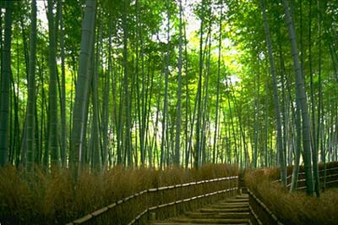
Tập đọc
Tre Việt Nam
Nguyễn Duy
- Lũy thành: bờ cao, thấp bằng đất hoặc xây bằng
gạch để bảo vệ khu vực bên trong
- Lũy tre: Hàng tre được trồng rất dày làm hàng rào bảo vệ.

Slide 12



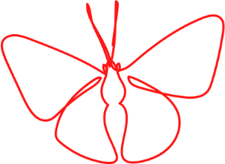
Tập đọc
Tre Việt Nam
Nguyễn Duy
Yêu nhiều nắng nỏ/trời xanh
Tre xanh/ không đứng khuất mình bóng râm.
Bão bùng/ thân bọc lấy thân
Tay ôm, tay níu/ tre gần nhau thêm.
Thương nhau/, tre chẳng ở riêng
Lũy thành từ đó mà nên/ hỡi người.
Chẳng may thân gãy/ cành rơi
Vẫn nguyên cái gốc/ truyền đời cho măng
Mai sau,
Mai sau,
Mai sau,
Đất xanh/ tre mãi/ xanh màu tre xanh.
Notes:
Khi đọc những câu thơ này, ngoài ngắt nghỉ đúng ở các dấu câu thì ngắt nghỉ đúng ở những cụm từ sẽ giúp các bạn đọc hay và hiểu rõ nội dung hơn. Các bạn ghi chú vào sách và đọc theo cô nhé.
Các ghi nhớ cách đọc nhé.

Slide 13
Tập đọc
Tre Việt Nam
Nguyễn Duy
1. Luyện đọc
2. Tìm hiểu bài
3. Luyện đọc hay
Notes:
Để có thể hiểu được nội dung và những ý nghĩa tác giả muốn truyền tải. Chúng ta tiếp tục qua hoạt động 2 tìm hiểu bài

Slide 14



Tập đọc
Tre Việt Nam
Nguyễn Duy
Đọc thầm đoạn 1
Tre xanh,
Xanh tự bao giờ?
Chuyện ngày xưa …đã có bờ tre xanh
Thân gầy guộc, lá mong manh
Mà sao nên lũy nên thành tre ơi?
Những câu thơ nào nói lên sự gắn bó lâu
đời của cây tre với người Việt Nam ?
Notes:
Như đã giới thiệu ở phần đầu, cây tre đã rất quen thuộc và gắn liền với làng quê, con người chúng ta từ rất lâu rồi. Cô mời các bạn đọc thầm lại đoạn 1 và tìm cho cô những câu thơ nói lên sự gán bó lâu đời đấy nhé.
Cô nghĩ rằng các bạn đều tìm được câu trả lời rất dễ dàng đó là 3 câu thơ đầu tiên. Cây tre đã có từ rất lâu rồi, đã lâu và quen thuộc đến nỗi, không ai biết là từ bao giờ.

Slide 15
Tập đọc
Tre Việt Nam
Nguyễn Duy
Đọc thầm các đoạn còn lại
1. Những hình ảnh nào của tre gợi lên những phẩm chất tốt đẹp của người Việt Nam:
a) Cần cù
b) Đoàn kết
c) Ngay thẳng
Notes:
Có lẽ vì sự gắn bó lâu đời đó mà hình ảnh cây tre gợi lên được những phẩm chất đặc sắc nhất của người Vn chúng ta. Đó chính là sự cần cù, đoàn kết, ngay thẳng. Vậy các bạn hãy đọc thầm các đoạn còn lại và tìm cho cô những hình ảnh gợi lên 3 phẩm chất tốt đẹp đó nhé.

Slide 16
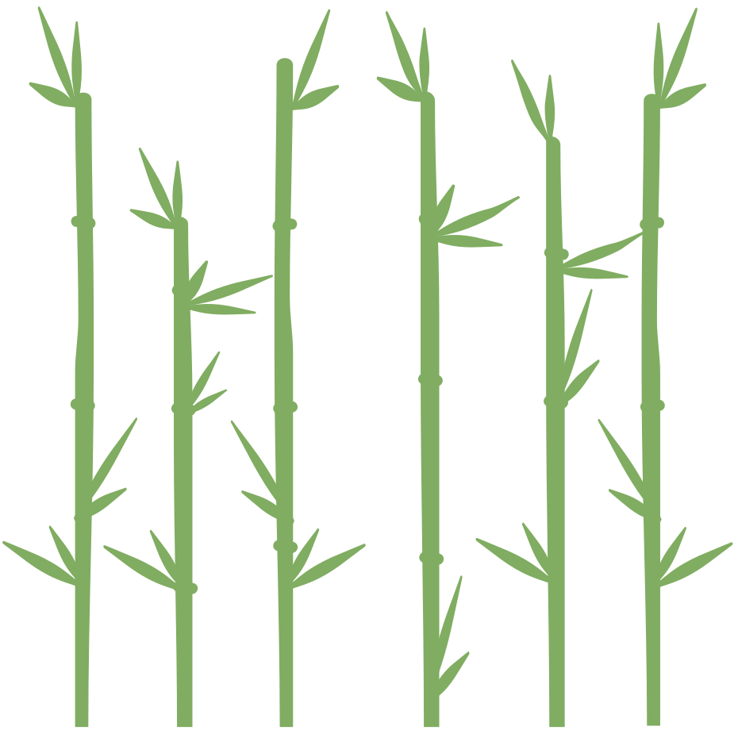
Tập đọc
Tre Việt Nam
Nguyễn Duy
a) Những hình ảnh nào của cây tre gợi lên phẩm chất cần cù của người Việt Nam là:
Ở đâu tre cũng xanh tươi
Cho dù đất sỏi đất vôi bạc màu?
Rễ siêng không ngại đất nghèo
Tre bao nhiêu rễ bấy nhiêu cần cù.
Notes:
Đầu tiên là phẩm chất cần cù, đã được tác giả khắc họa rất rõ rang qua hình ảnh cây tre cho dù được trồng ở đất sỏi đất vôi bạc màu, nhưng rễ tre cần cù bám sâu vào đất để chắt dồn chất dinh dưỡng giúp cây vươn lên xanh tốt. Hình ảnh này cho ta liên tưởng đến những người nông dân dầm 1 nắng 2 sương, chịu thương chịu khó ở ngoài đồng.

Slide 17


Tập đọc
Tre Việt Nam
Nguyễn Duy
b) Những hình ảnh của tre gợi lên phẩm chất đoàn kết của người Việt Nam là:
Bão bùng thân bọc lấy thân,
Tay ôm, tay níu tre gần nhau thêm.
Thương nhau, tre chẳng ở riêng
Lũy thành từ đó mà nên hỡi người.
Lưng trần phơi nắng phơi sương
Có manh áo cộc, tre nhường cho con.
Notes:
Ngoài cần cù thì sự đoàn kết một lòng là một trong những phẩm chất tốt đẹp nhất của dân tộc VN đã được thể hiện qua các câu thơ : sau. Tre có tính cách như người, khi bão bùng,, tre luôn yêu thương nhau, giúp đỡ, hi sinh nhường nhịn chẻ chở cho nhau, Nhờ thế mà tre mới tạo nên lũy nên thành, tạo nên một sức manhj bất diệt khi đối đầu với những khó khăn.

Slide 18

Tập đọc
Tre Việt Nam
Nguyễn Duy
c) Những hình ảnh nào của tre gợi lên phẩm chất tốt đẹp của người Việt Nam: ngay thẳng?
Chẳng may thân gãy cành rơi
Vẫn nguyên cái gốc truyền đời cho măng.
Nòi tre đâu chịu mọc cong
Chưa lên đã nhọn như chông lạ thường.
Măng non là búp măng non
Đã mang dáng thẳng thân tròn của tre.
Notes:
Cuối cùng là phẩm chất ngay thẳng được thể hện qua những câu thơ sau. Phẩm chất này được thể hiện qua hình dáng vươn thẳng của thân tre, cho du mai sau, cây hay người có già đi, thì thế hệ tiếp theo vẫn được truyền lại giữ gìn và phát huy phẩm chất đáng quý này của đời cha ông.

Slide 19
Tập đọc
Tre Việt Nam
Nguyễn Duy
2. Em thích những hình ảnh nào về cây tre và búp măng non ? Vì sao ?
Notes:
Qua câu hỏi vừa rồi, các em đã tìm hiểu rất nhiều hình ảnh đẹp về cây tre và búp măng non, vậy em thích nhất là hình ảnh nao? Và vì sao.? Riêng cô cô thích nhất hình ảnh ………………………… thể hiện tấm lòng yêu thương, giàu lòng nhân ái của người Việt Nam ta. Luôn sẵn sàng chung tay cứu giúp đồng bào mình trong lúc khó khăn hoạn nạn. Cô hi vọng các bạn sẽ tìm thấy nhiều bài học đáng quý qua các hình ảnh mà các bạn thích nhé.

Slide 20
Tập đọc
Tre Việt Nam
Nguyễn Duy
1. Luyện đọc
2. Tìm hiểu bài
3. Luyện đọc hay
Notes:
Bây giờ chúng ta cùng nhau đến với hoạt động 3 Luyện đọc thật hay bài thơ này nhé.

Slide 21

Tập đọc
Tre Việt Nam
Nguyễn Duy
Nòi tre đâu chịu mọc cong
Chưa lên đã nhọn như chông / lạ thường./
Lưng trần phơi nắng,/ phơi sương
Có manh áo cộc,/ tre nhường cho con
Măng non/ là búp măng non
Đã mang dáng thẳng/ thân tròn của tre
Năm qua đi, /tháng qua đi
Tre già măng mọc / có gì lạ đâu.
Mai sau,
Mai sau,
Mai sau
Đất xanh / tre mãi / xanh màu tre xanh.
Nguyễn Duy
Notes:
Cô sẽ hưỡng dẫn các bạn luyện đọc hay đoạn 4 của bài. Hãy ghi chú cách ngắt nghỉ và những chỗ cô nhấn giọng.
Hãy dựa vào cảm xúc, sự thấu hiểu nội dung của đoạn thơ và đọc thật hay các bạn nhé.

Slide 22
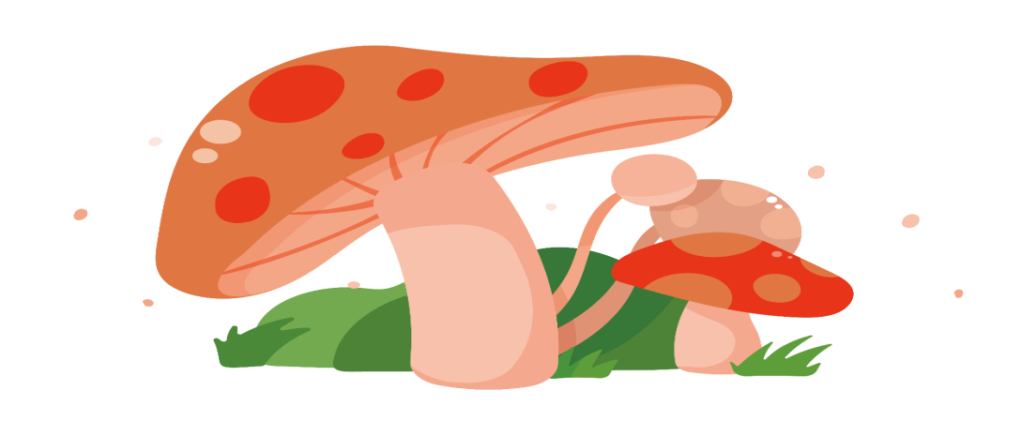

Tập đọc
Tre Việt Nam
Nguyễn Duy
Bài thơ muốn nói lên điều gi?
Qua hình ảnh về cây tre, tác giả muốn ca ngợi những phẩm chất cao đẹp của con người Việt Nam: cần cù, giàu tình thương yêu, ngay thẳng,chính trực và gửi vào đó mong muốn những truyền thống tốt đẹp ấy sẽ luôn được giữ gìn và phát huy
Notes:
Qua những hoạt động học tập vừa rồi, bạn nào cho cô biết bài thơ Tre Việt Nam muốn nói lên điều gì?
Cô tin chắc sau khi học bài này, các bạn sẽ cảm thấy thêm tự hào về dân tộc mình và sẽ tiếp tục gìn giữ phát huy những truyền thống quý báu đó nhé . đặc biệt trong lúc này, cả nước đang đấu tranh với Covid. Thì việc tuân thủ thông điêp 5k hay chỉ thị của nhà nước sẽ góp phânf giupf đất nước nhanh chóng chiến thắng dịch bệnh các bạn nhớ nhé.

Slide 23

Dặn dò
Đọc và xem lại các câu trả lời.
Học thuộc những câu thơ, đoạn thơ mà em thích
Chuẩn bị bài: Những hạt thóc giống
Notes:
Cảm ơn các bạn đã tập trung lắng nghe cô giảng. Chúc các bạn học tập thật tốt, luôn vui khỏe và bình an. Chào tạm biệt các bạn.

